Slide 2
LUẬT CHƠI
Trong trò chơi sẽ có hệ thống các câu hỏi, bài tập cho cá nhân và cho nhóm. Nếu trả lời đúng:
+ Phần thảo luận nhóm: nhận được 10 điểm ( thưởng 1 điểm cho nhóm nộp kết quả thảo luận nhanh nhất )
+ Mỗi cá nhân trả lời đúng nhận được 1 điểm ( điểm này sẽ được tính vào điểm thưởng của nhóm)
- Kết thúc trò chơi nhóm nào tích được nhiều điểm nhất sẽ được chọn phần thưởng từ các hộp quà bí mật.

Slide 3
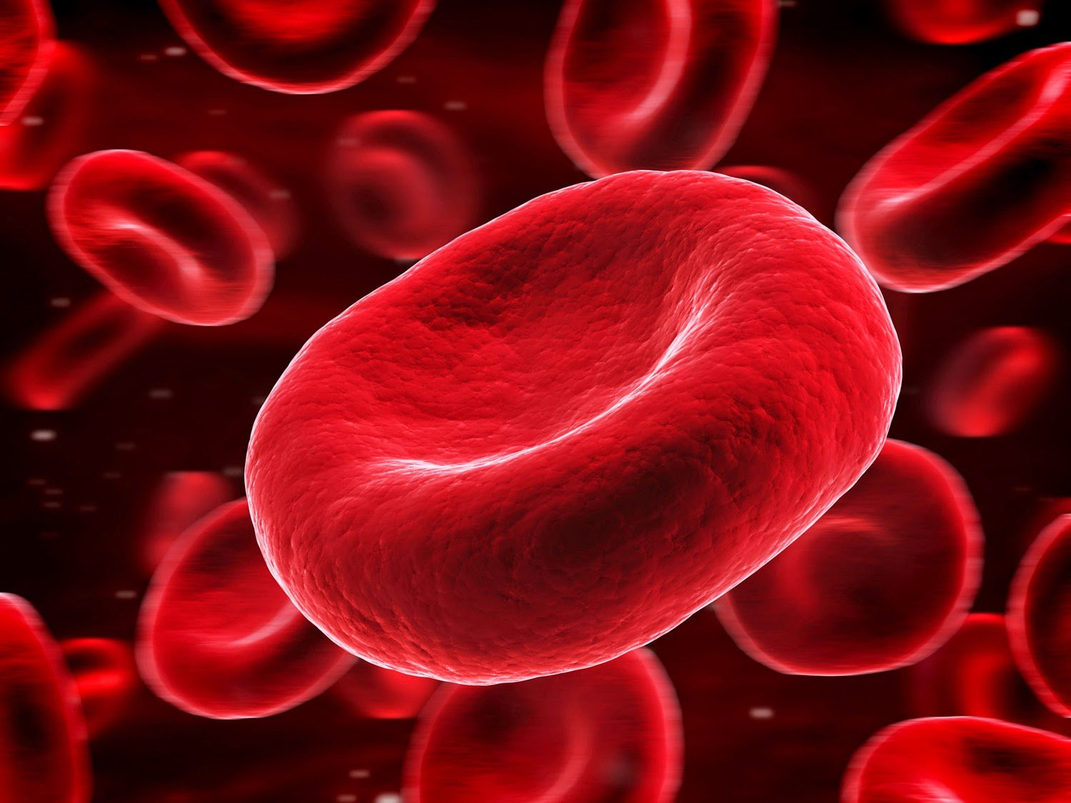
MÁU VÀ THÀNH PHẦN CỦA MÁU

Slide 4
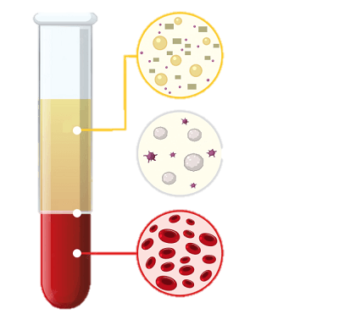
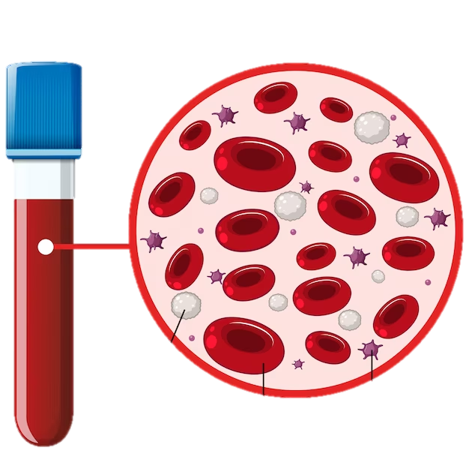
Huyết tương
Tiểu cầu
55%
Bạch cầu
45%
Hồng cầu

Slide 5
Huyết tương: nước, các chất dinh dưỡng, chất hòa tan.
Vai trò: duy trì máu ở trạng thái lỏng, vận chuyển các chất
Tiểu cầu (< 1%); không nhân, tham gia vào quá trình đông máu.
55%
Bạch cầu (< 1%); có nhân, tham gia bảo vệ cơ thể
Hồng cầu (khoảng 43%); hình đĩa, lõm 2 mặt, không nhân, màu đỏ, tham gia vận chuyển chất khí CO₂ và O₂
45%

Slide 7
MÁU
Là phần dịch lỏng trong cơ thể gồm: huyết tương, hồng cầu, tiểu cầu và bạch cầu.
- Vai trò vận chuyển các chất dinh dưỡng, các chất cần thiết khác và chất thải; vận chuyển oxygen và carbon dioxide; bảo vệ cơ thể nhờ hoạt động của các bạch cầu và làm đông máu của tiểu cầu.

Slide 8
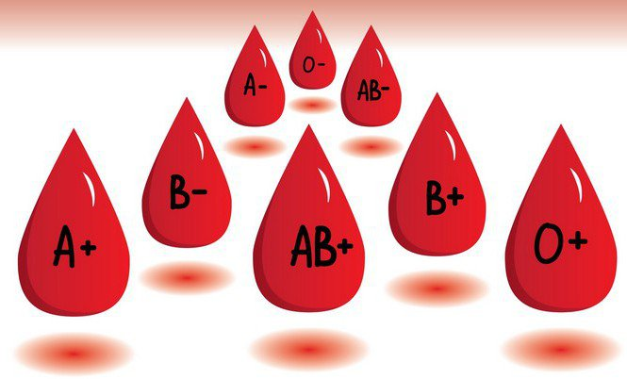
NHÓM MÁU VÀ TRUYỀN MÁU

Slide 9
Căn cứ vào đâu để phân loại các nhóm máu?
Trong quá trình truyền máu cần tuân theo nguyên tắc gì?

Slide 10
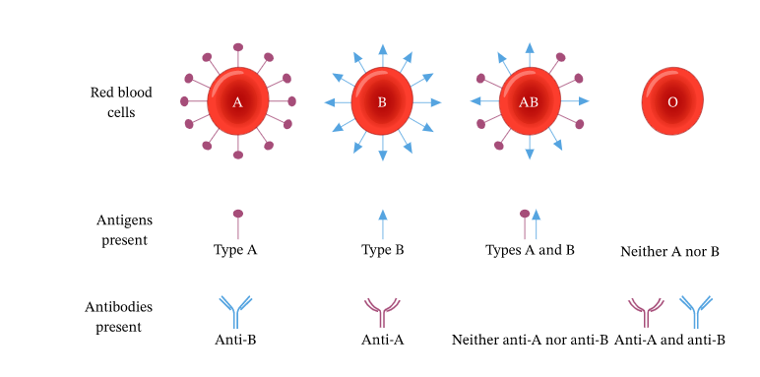
tế bào hồng cầu
Kháng nguyên
Kháng nguyên A
Kháng nguyên B
Kháng nguyên A và B
Không có KN
Kháng thể
Không có kháng thể anti A or Anti B

Slide 11
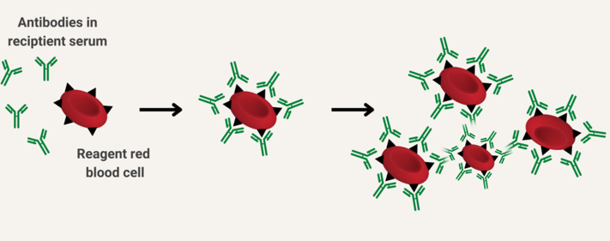
Kháng thể anti B (nhóm máu A)
Ngưng kết hồng cầu
Nhóm Máu B

Slide 12
NHÓM MÁU VÀ TRUYỀN MÁU
Phân loại nhóm máu dựa trên sự khác biệt về kháng nguyên trên bề mặt hồng cầu và kháng thể trong huyết tương của mỗi người.
- Nguyên tắc khi truyền máu: Không để kháng thể trong máu của người nhận gây kết dính kháng nguyên trong máu được truyền.

Slide 13
O
Giả sử một người có nhóm máu A cần được truyền máu, người này có thể nhận những nhóm máu nào? Nếu truyền nhóm máu không phù hợp sẽ dẫn đến hậu quả gì?
O
A
A
B
B
AB
AB

Slide 14
EM CÓ BIẾT?

Slide 15
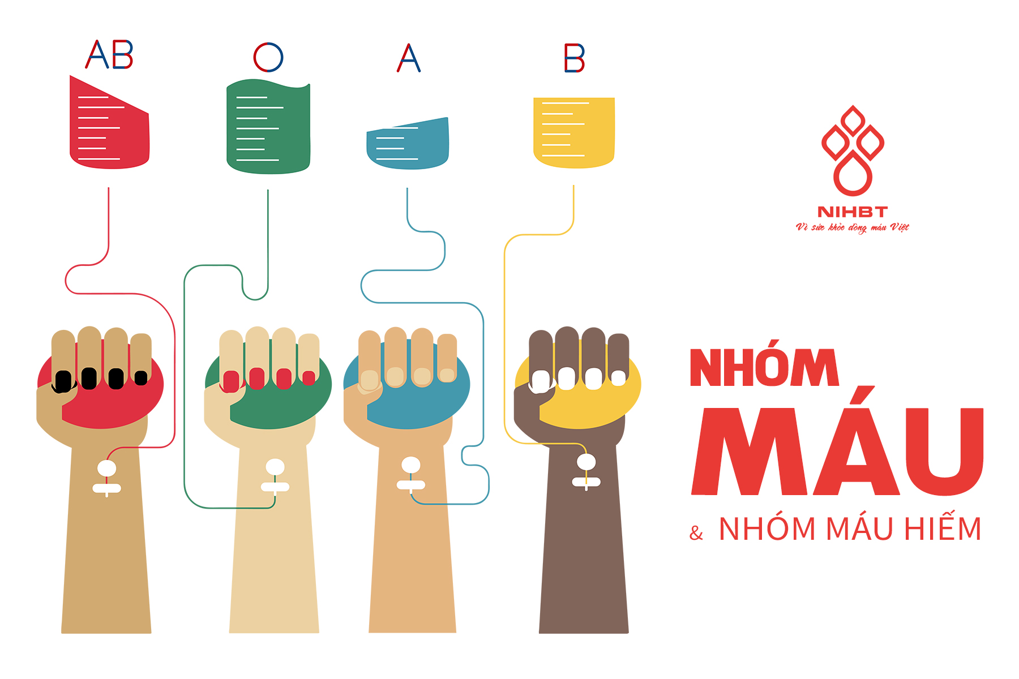
Hệ nhóm máu ABO gồm 4 nhóm máu là A, B, O và AB với tỷ lệ phân bố trong cộng đồng khác nhau ở từng chủng tộc. Ở Việt Nam, tỷ lệ này là: nhóm O khoảng 45%, nhóm B khoảng 30%, nhóm A khoảng 20% và nhóm AB khoảng 5%.
Hệ Rh có 2 nhóm máu thường gặp là Rh(D) dương và Rh(D) âm, hay còn gọi là Rh(D)+ và Rh(D)-. Ở Việt Nam, những người có nhóm máu Rh(D) âm (bao gồm nhóm O-, A-, B-, AB-) ước tính chiếm khoảng 0,1% dân số (trong 1.000 người mới có 1 người), nên được coi là nhóm máu hiếm.

Slide 16
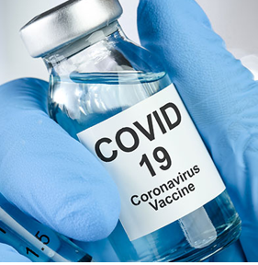
MIỄN DỊCH VÀ VACCINE

Slide 17
Xem video trả lời câu hỏi:
- Giải thích vì sao con người sống trong môi trường chứa nhiều vi khuẩn có hại nhưng cơ thể vẫn có thể sống khỏe mạnh.
- Thế nào là kháng nguyên; kháng thể. Viêm có phải là phản ứng của miễn dịch không?

Slide 19
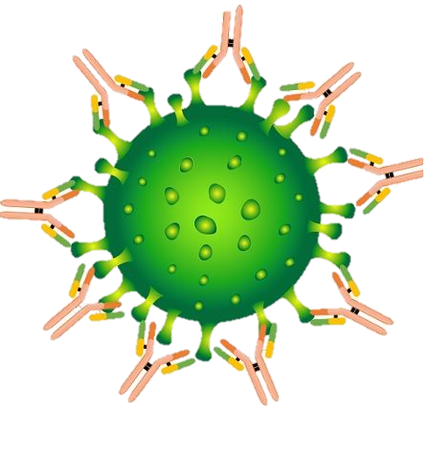
KHÁI NIỆM MIỄN DỊCH

Slide 20
Miễn dịch là:
A. khả năng cơ thể phòng ngừa, chữa trị được các bệnh, đảm bảo cho cơ thể khỏe mạnh, khỏi bệnh.
B. khả năng cơ thể phòng ngừa, chữa trị được các bệnh, đảm bảo cơ thể không mắc lại các bệnh đó.
C. khả năng cơ thể phòng ngừa được các bệnh, đảm bảo cơ thể không mắc các bệnh.
D. khả năng cơ thể nhận diện; ngăn cản sự xâm nhập và chống lại các tác nhân gây bệnh, đảm bảo cho cơ thể khỏe mạnh, không mắc bệnh.

Slide 21
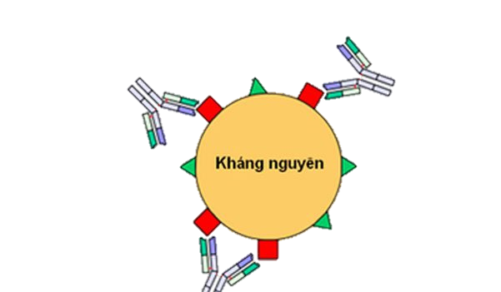
Kháng thể
Kháng nguyên: Những chất xâm nhập vào cơ thể, kích thích cơ thể tạo ra kháng thể tương ứng.
Kháng nguyên: Protein lạ; vi khuẩn, virus, nấm, độc tố vi khuẩn, nọc độc của rắn
Kháng thể: Là những phân tử protein do tế bào Lympho B tạo ra để chống lại kháng nguyên
Tương tác giữa kháng nguyên và kháng thể theo cơ chế chìa khóa và ổ khóa để tạo phản ứng miễn dịch

Slide 22
Tác nhân gây bệnh
(virus, vi khuẩn, nguyên sinh vật, nấm…)
Hàng rào bề mặt (vật lý và hoá học)
Da, niêm mạc, dịch nhày, các chất tiết
Miễn dịch không đặc hiệu
Hàng rào bên trong (đáp ứng không đặc hiệu
Các tế bào thực bào, tế bào giết tự nhiên, tế bào mast, tế bào tổng hợp protein kháng bệnh…
Miễn dịch dịch thể
Hình thành kháng thể có tác dụng bất hoạt các tác nhân gây bệnh ở trong dịch của cơ thể
Miễn dịch đặc hiệu
Miễn dịch tế bào
Các tế bào độc gây chết cho các tế bào miễn nhiễm

Slide 23
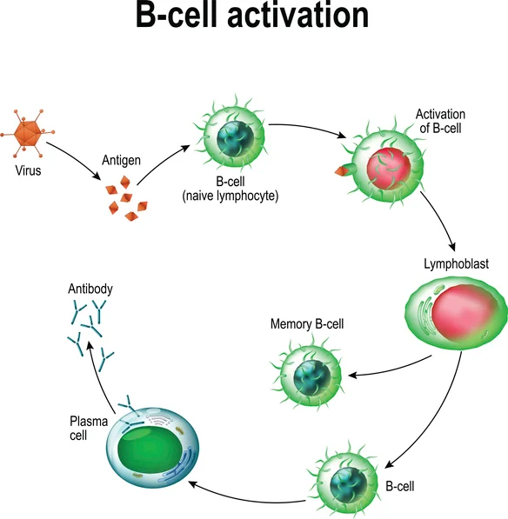
Cơ chế miễn dịch trong cơ thể người
Tế bào lympho B
hoạt hóa
Tế bào lympho B
Kháng nguyên
Nguyên bào lympho
Kháng thể
Tế bào lympho B nhớ
Tương bào
Tế bào lympho B

Slide 24
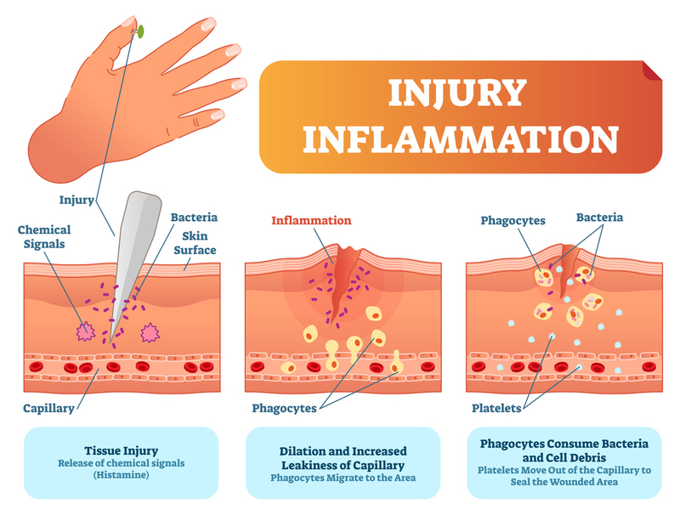
CƠ CHẾ HÌNH THÀNH PHẢN ỨNG VIÊM
Chấn thương
Vi khuẩn
Viêm nhiễm
Thực bào
Vi khuẩn
Tín hiệu hoá học
Bề mặt da
Mao mạch
Mao mạch
Mao mạch
Tiểu cầu
CHẤN THƯƠNG MÔ
Đại thực bào và TB mast tiết phân tử tín hiệu kích thích giãn mạch
Bạch cầu trung tính và protein kháng bệnh từ mạch máu đến chỗ vết thương để tiêu diệt mầm bệnh
Tiểu cầu di chuyển ra khỏi mao mạch để bịt kín vùng bị thương

Slide 25
EM CÓ BIẾT?

Slide 26
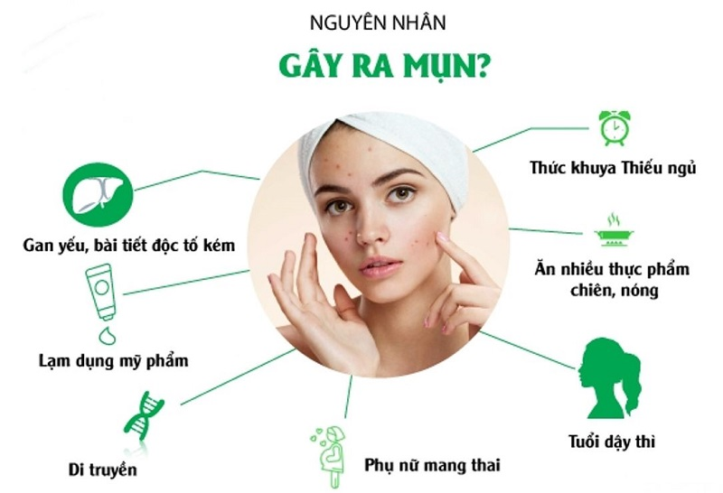

Slide 28
10 LỜI KHUYÊN ĐỂ NGĂN NGỪA MỤN TRỨNG CÁ
Giữ mặt luôn sạch sẽ ...
Dưỡng ẩm cho da. ...
Sử dụng các sản phẩm trị mụn không kê đơn. ...
Hạn chế việc trang điểm. ...
Cẩn thận khi chăm sóc tóc. ...
Tránh đưa tay lên mặt. ...
Bảo vệ da trước ánh nắng mặt trời. ...
Cách ngừa mụn trứng cá qua chế độ ăn.
Tập thể dục hàng ngày
Hãy giữ tâm trạng lạc quan

Slide 29
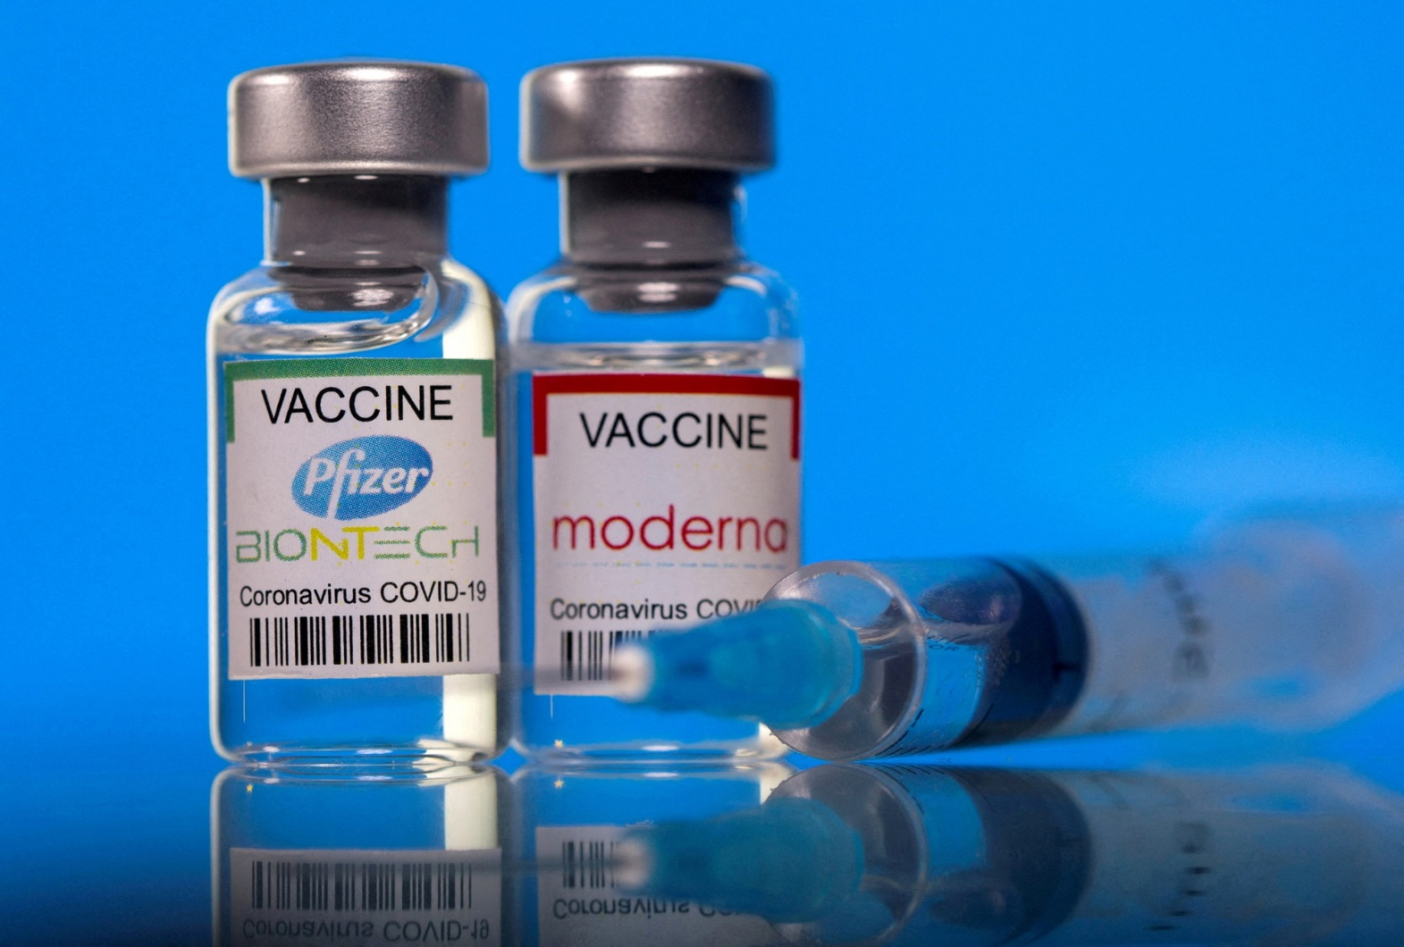
Mầm bệnh đã chết hoặc suy yếu,… trong vaccine có tác dụng kích thích tế bào lympho tạo ra kháng thể, kháng thể tạo ra tiếp tục tồn tại trong máu giúp cơ thể miễn dịch với bệnh đã được tiêm vaccine.

Slide 30
MIỄN DỊCH VÀ VACCINE
Là khả năng cơ thể nhận diện; ngăn cản sự xâm nhập và chống lại các tác nhân gây bệnh, đảm bảo cho cơ thể khỏe mạnh, không mắc bệnh.
- Vaccine có tác dụng kích thích tế bào lympho tạo ra kháng thể, kháng thể tạo ra tiếp tục tồn tại trong máu giúp cơ thể miễn dịch với bệnh đã được tiêm vaccine.

Slide 31
BÀI TẬP
Tìm hiểu hệ tuần hoàn ở người

